Slide 1
Sesión 6: Capital Basado en Riesgo PBS 17: Adecuación del capital
XXIX Asamblea Anual de ASSAL
XIX Conferencia Sobre Regulación y Supervisión de Seguros Santo Domingo (República Dominicana), 10 Abril 2018

Slide 2
Capital Basado en Riesgo
PBS 17: Adecuación del capital
“El régimen de supervisión establece los requerimientos de suficiencia de capital con propósitos de solvencia, de modo que las aseguradoras puedan absorber pérdidas imprevistas significativas y provee grados de intervención supervisora.”

Slide 3
Requerimientos de capital en Solvencia II
Balance prudencial a “valor razonable”...
Activos valorados a valor de mercado,
Pasivos valorados a valor de transferencia
...para definir un nivel de Fondos Propios...
la suma of Fondos Propios Basicos = Valor neto de los activos + pasivos subordinados...
Y Fondos Propios Complementarios (elementos fuera de balance que puedan ser llamados para absorber perdidas)...
clasificados en tres niveles dependiendo de la cualidad de los elementos
...para cubrir requerimientos de capital
MCR (Capital Minimo Obligatorio)
SCR (Capital de Solvencia Obligatorio)

Slide 4
Requerimientos de capital en Solvencia II
FP Compl.
SCR
Fondos Propios
MCR
Activo
Pasivo

Slide 5
Requerimientos de capital en Solvencia II
Fondos Propios Básicos
Excedente de activos sobre pasivos
(minorado en acciones propias)
Pasivos subordinados
Fondos Propios Complementarios
Elementos que puedan ser exigidos
para absorber pérdidas,
distintos de los fondos propios básicos
(autorización previa del supervisor)
Computan para SCR y MCR
Computan para SCR
Clasificación en 3 niveles en función de:
Si se trata de FFPP básicos o complementarios.
Disponibilidad permanente y Subordinación.

Slide 6
Requerimientos de capital en Solvencia II
Capital de Solvencia Obligatorio (SCR)
Valor en riesgo de los fondos propios básicos, con un nivel de confianza del 99,5 %, a un horizonte de un año.
Cobertura de todos los riesgos cuantificables a los que la entidad está expuesta, derivados de las actividades existentes y las nuevas actividades a realizar en los siguientes 12 meses

Slide 7
Requerimientos de capital en Solvencia II
De acuerdo con la Directiva, SCR cubrira al menos:
riesgo de suscripción
riesgo de mercado;
riesgo de crédito;
riesgo operacional
Calculo del SCR con una periodicidad minima anual o cuando exista evidencia de una alteracion significativa del perfil de riesgo
Las empresas de seguros controlarán el importe de los fondos propios admisibles y el valor del SCR de forma permanente.
En circunstancias excepcionales, las autoridades de supervision podran decidir imponer un capital add-on.

Slide 8
Requerimientos de capital en Solvencia II
Balance Solvencia II
Valor esperado
Balance estresado
distribution of bof₁
Fondos propios estresados
Fondos Propios
0
bof₀
E(bof₁)
Activo
-∞
bof_{1, 99,5%}
∞
Activo estresado
Pasivo
Pasivo estresado
Fondos Propios estresados
Fondos Propios
SCR

Slide 9
Requerimientos de capital en Solvencia II
El cálculo del SCR en la fórmula estándar sigue un enfoque modular
Stress del Balance de Solvencia II debido a un solo riesgo
Agregación de los distintos resultados en base a una matriz de correlación

Slide 10
Requerimientos de capital en Solvencia II
Riesgo de crédito
Riesgo mercado
Riesgo suscripción

Slide 11
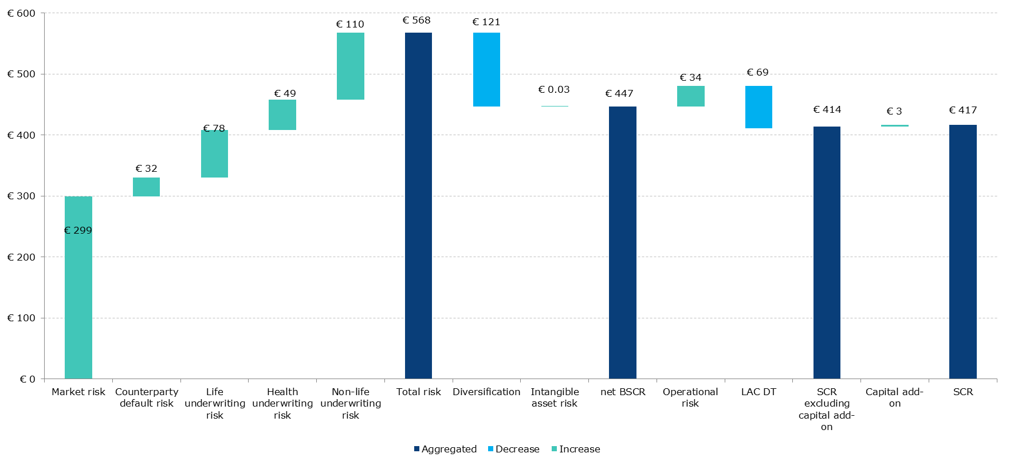
Requerimientos de capital en Solvencia II
Principales componentes del SCR (EUR bn)
Fuente: EIOPA. Informe de Estabilidad Financiera Diciembre 2017

Slide 12
Requerimientos de capital en Solvencia II
Proporcionalidad
Métodos de cálculo del SCR:
Fórmula estándar con simplificaciones
Fórmula estándar
Fórmula estándar + parámetros específicos
Fórmula estándar + modelos internos parciales
Modelos internos

Slide 13
Requerimientos de capital en Solvencia II
SCR: Modelos internos
Necesidad de autorización del supervisor.
Responsabilidad del órgano de administración.
Uso del modelo interno en la toma de decisiones y en las actividades de gestión.
Normas de calidad estadística.
Deberá cubrir todos los riesgos significativos.
Posibilidad de tener en cuenta futuras decisiones de gestión.
Validaciones periódicas.
Justificación documental.

Slide 14
Requerimientos de capital en Solvencia II
Capital Mínimo Obligatorio (MCR):
Se cubre con FFPP básicos (Nivel 1 + Nivel 2)
No será inferior al 25% ni excederá del 45% SCR
Importes mínimos absolutos:
2 500 000 EUR empresas de seguros de No Vida, excepto RC, Crédito y Caución
3 700 000 EUR - empresas de seguros de Vida y de RC, Crédito y Caución
3 600 000 EUR - empresas de Reaseguros, excepto en el caso de las empresas de reaseguros cautivas, en cuyo caso no será inferior a 1 200 000 EUR

Slide 15
Muchas gracias
Lázaro Cuesta Barberá
EIOPA
European Insurance and Occupational Pensions Authority
WesthafenTower | Westhafenplatz 1
60327 Frankfurt am Main | Germany
Tel: +49 69 9511 19-381
Email: lazaro.cuesta@eiopa.europa.eu

